Slide 1

SINH HỌC 10 · BÀI 16
Quang hợp: lá cây biến ánh sáng thành đường
Cô Trần Thu Hà · Lớp 10A3 · Tiết 2, thứ Tư 4/11/2026

Slide 2

Hôm nay các em sẽ biết
01
Quang hợp là gì
Ánh sáng + nước + CO₂ → đường + O₂
02
Diễn ra ở đâu
Lục lạp và sắc tố diệp lục
03
Hai pha của quang hợp
Pha sáng và pha tối khác nhau thế nào
04
Thí nghiệm nhỏ
Đếm bọt khí của rong đuôi chó
Sinh học 10 · Bài 16: Quang hợp
02

Slide 3
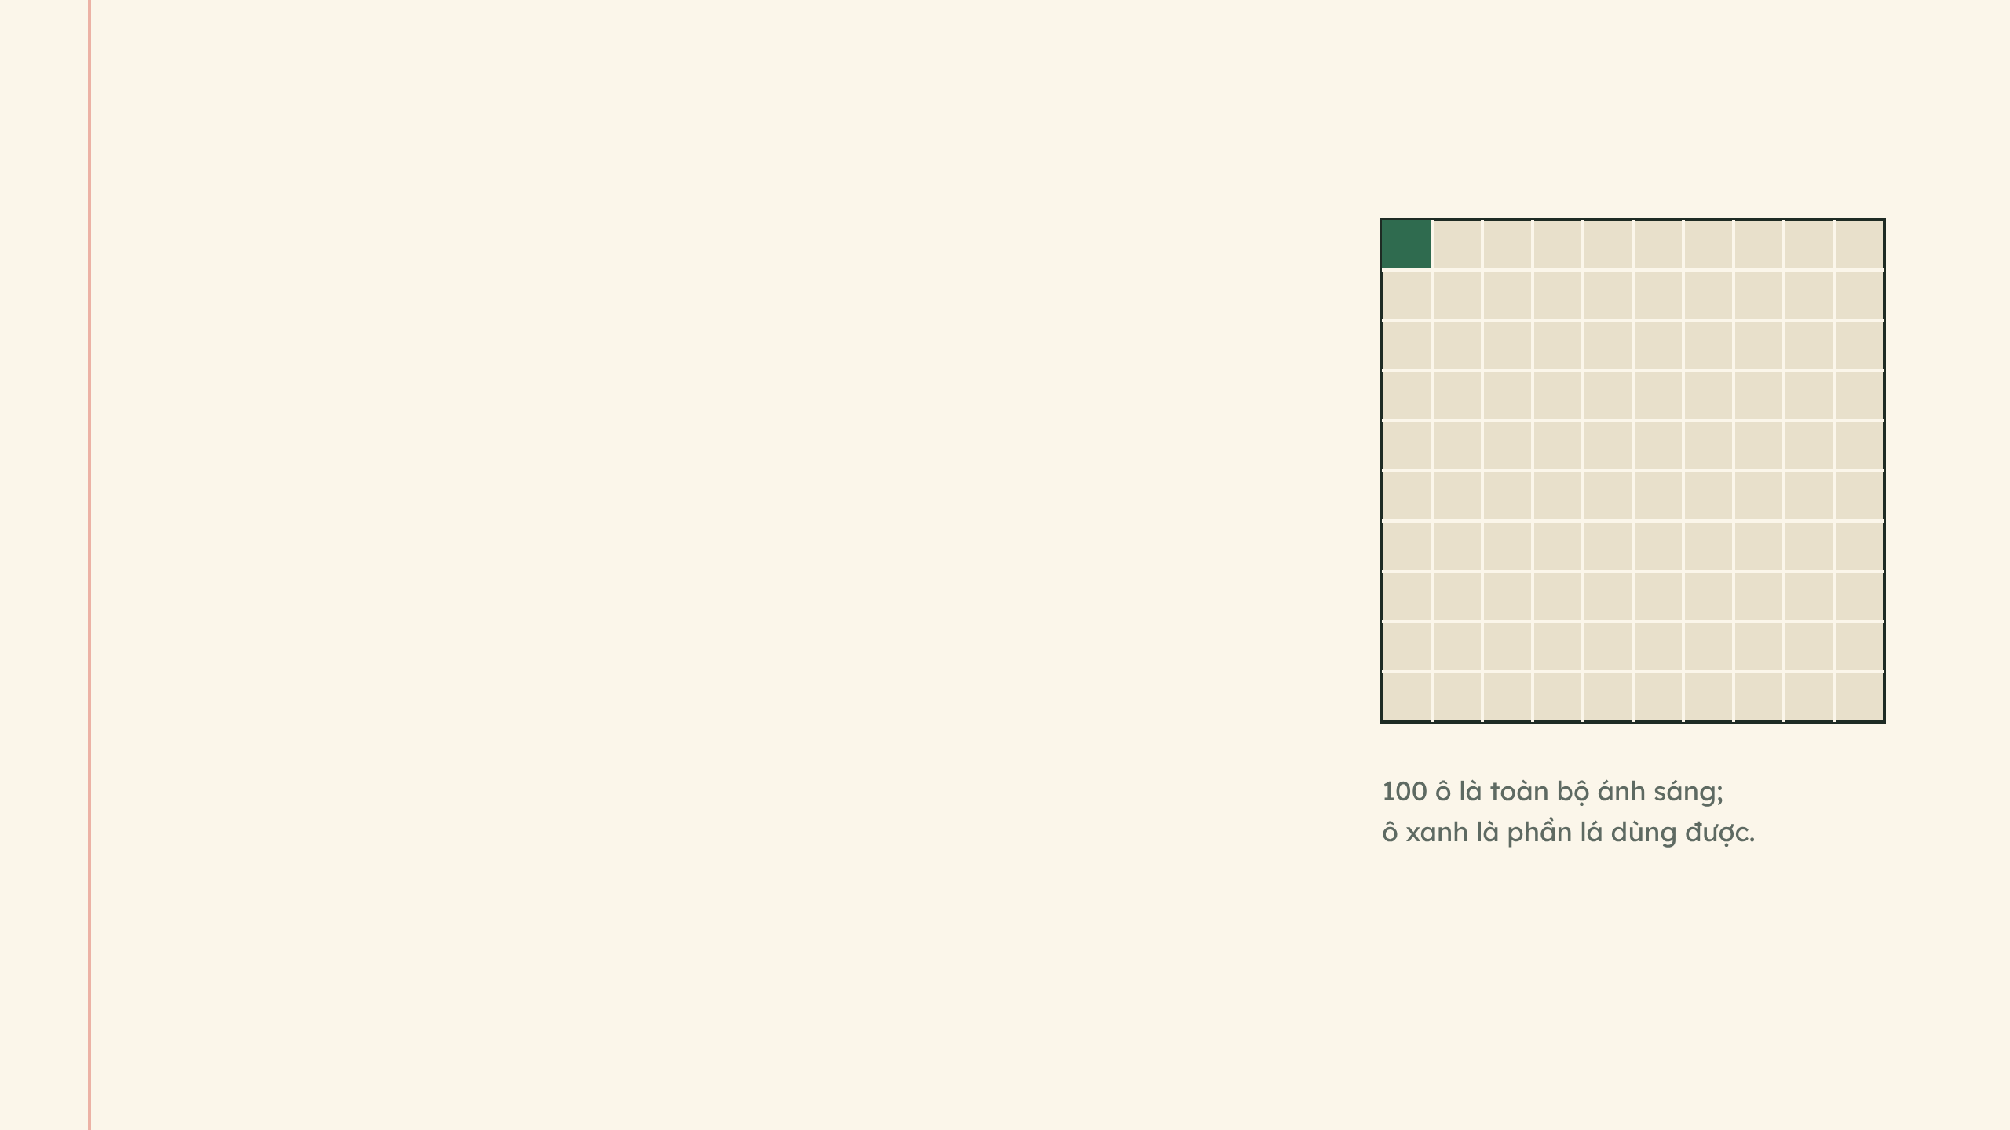
1–2%
ánh sáng chiếu lên lá được biến thành năng lượng hoá học
Phần còn lại bị phản xạ, xuyên qua lá hoặc toả ra thành nhiệt. Chỉ chừng ấy mà nuôi gần như mọi sự sống trên Trái Đất.
Sinh học 10 · Bài 16: Quang hợp
03

Slide 4

Càng nhiều ánh sáng, rong nhả càng nhiều bọt khí, đến một mức thì dừng
Số bọt khí O₂ trong 1 phút, rong đuôi chó, theo khoảng cách tới đèn (cm). Kết quả lớp 10A1.
25
bọt khí mỗi phút: mức trần
Gần hơn 10 cm, đèn sáng hơn mà bọt khí gần như không tăng: lá đã quang hợp hết sức.
Sinh học 10 · Bài 16: Quang hợp
04

Slide 5
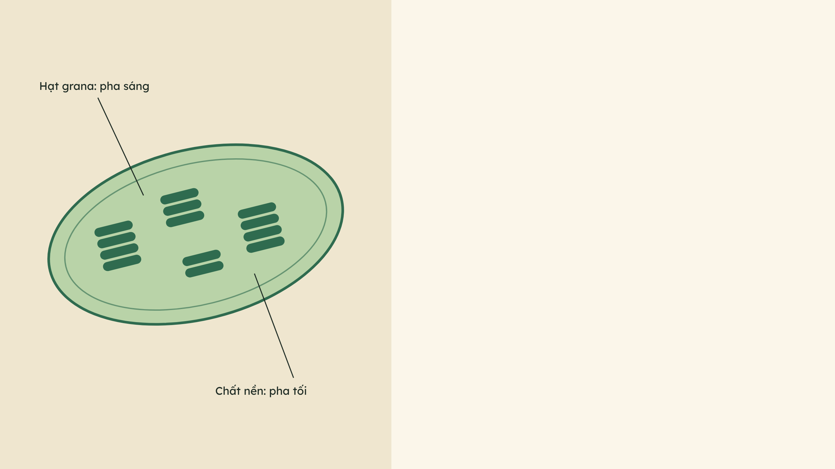
DIỄN RA Ở ĐÂU
Trong lục lạp, diệp lục bắt lấy ánh sáng
Mỗi tế bào lá có khoảng 20–100 lục lạp, mỗi cái dài chừng 5 micromet.
Diệp lục hấp thụ ánh sáng đỏ và xanh tím, phản xạ ánh sáng xanh lục: vì vậy ta thấy lá màu xanh.
Sinh học 10 · Bài 16: Quang hợp
05

Slide 6

Pha sáng cần ánh sáng; pha tối thì không, nhưng cần sản phẩm của pha sáng
PHA SÁNG · Ở HẠT GRANA
PHA TỐI · Ở CHẤT NỀN
Ánh sáng tách nước, nhả O₂
CO₂ được ghép thành đường
Năng lượng ánh sáng được giữ lại trong ATP và NADPH.
Chu trình Calvin dùng ATP, NADPH của pha sáng để tạo glucôzơ.
O₂
C₆H₁₂O₆
khí ta thở, là sản phẩm phụ
đường nuôi cây
Sinh học 10 · Bài 16: Quang hợp
06

Slide 7

Thí nghiệm: đếm bọt khí của rong đuôi chó
BƯỚC 1
BƯỚC 2
BƯỚC 3
BƯỚC 4
Chuẩn bị
Đặt đèn
Đếm
Dời đèn
Cắt 10 cm rong, úp ngược trong ống nghiệm đầy nước.
Đèn bàn 40 W, bắt đầu cách ống 50 cm.
Chờ 2 phút cho ổn định, đếm bọt khí trong 1 phút.
Mỗi lần gần thêm 10 cm, ghi số vào bảng của nhóm.
Sinh học 10 · Bài 16: Quang hợp
07

Slide 8

“
Một cây sồi không cần gì ngoài nắng, nước và không khí, vậy mà nó tự làm ra cả tấn gỗ.
Jan Ingenhousz
Người phát hiện cây cần ánh sáng để nhả khí oxy, năm 1779
Sinh học 10 · Bài 16: Quang hợp
08

Slide 9
VỀ NHÀ
Viết phương trình quang hợp và giải thích vì sao lá màu xanh
Bài tập 1, 2, 4
Nhóm thí nghiệm
Đọc trước
Sách giáo khoa trang 87. Nộp đầu giờ thứ Sáu.
Vẽ biểu đồ số bọt khí của nhóm mình trên giấy kẻ ô.
Bài 17: Hô hấp tế bào, chỉ phần I.
Sinh học 10 · Bài 16: Quang hợp
09

